Slide 1
JSP의 요청 처리 과정
<학습목표>
JSP 소스 코드가 어떤 과정을 거쳐서 웹 브라우저의 서비스 요청에 응답하는가?
발표자 : 조은애
발표날짜 : 2019-11-5

Slide 2
Servlet & Servlet Container
Servlet
자바 언어로 이루어진 웹 프로그래밍 문서
자바 코드 내에 HTML내용 삽입 가능
Javax.servlet.http.HttpServlet 클래스를 상속받아서 사용
Servlet Container에 의해 관리, 실행됨
Servlet Container
서블릿 관리
Http요청을 받아 servlet을 실행시키고, 그 결과를 사용자에게 전달해주는 기능을 제공
Tomcat
(WAS라고 부르기도 함)
Notes:
서블릿을 만들고 어떤 로직을 짜서 서버에 놓는다고 알아서 실행? No
Tomcat은 JSP / Servlet Container의 기능을 구현했으나 EJB Container로서의 기능은 없다. 따라서 Tomcat은 WAS가 아니라는 사람들도 있음
* Web Application Server(=WAS) : 웹서버 + 웹컨테이너
다양한 기능을 컨테이너에 구현하고 다양한 역할을 수행하는 서버
넘겨받은 요청을 내부적인 연산으로 처리한 후 출력할 내용을 웹서버로 전달하여 웹서버가 다시 클라이언트로 전송한다.
동적인 data를 처리하는 서버.
DB와 연결되어 데이터를 주고받거나 프로그램으로 데이터의 조작이 필요한 경우 활용한다.(java, jsp, css 등)
(ex. apache tomcat)
출처: https://diaryofgreen.tistory.com/31 [vida valiente]

Slide 3
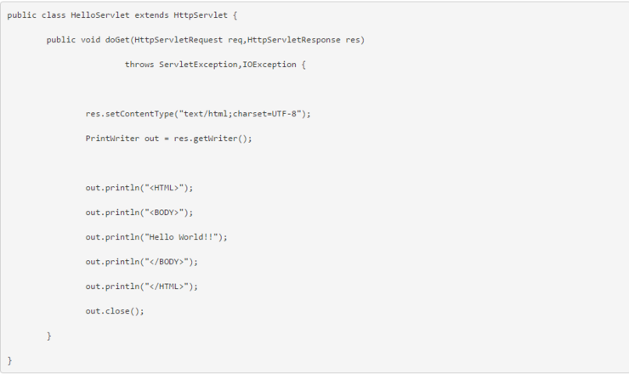
리소스 낭비 비효율적
Jsp 등장 !
Notes:
서블릿은 자바 Html넣기 불편..
리소스 : 윈도에서 여러 작업을 하는데 필요한 자원, 핵심 메모리 등의 용량.

Slide 4
Jsp
Html 내부에 자바를 쓸 수 있게 하기 위해 나옴
Jsp로 작성해도 Tomcat 내부에서는 서블릿으로 변환, 컴파일되어 실행
Notes:
모든 요청은 Servlet으로 받고 클라이언트에게 보여 줄 페이지는 JSP로 작성한다 –모델2

Slide 5
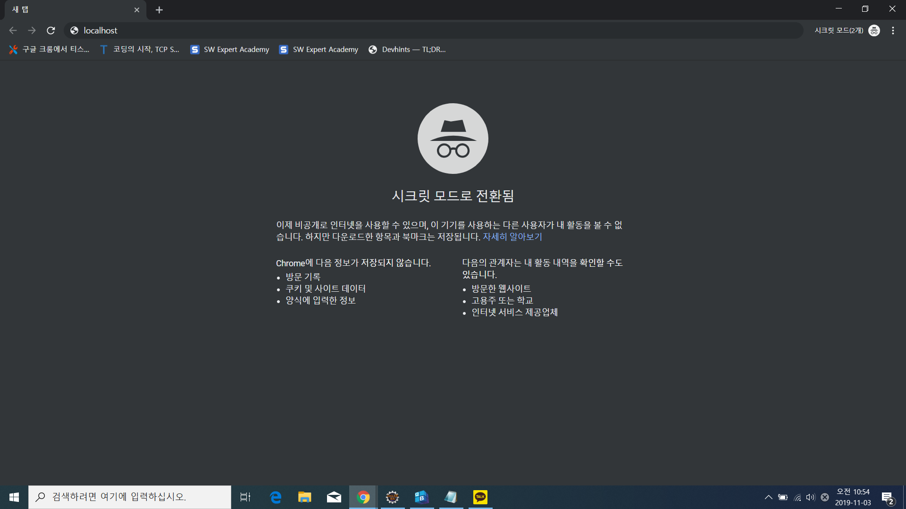
1. 처음 요청 시
WAS
(Web Application Server)
1
JSP
페이지
5
jsp와 관련된 서블릿이 있나?
NO!
localhost/tes1.jsp 호출
2
<이클립스>
test1.jsp
test2.jsp
test3.jsp
페이지를 저장만 한 상태
톰캣이 파일의 존재는 알고있음
4
서블릿 클래스
자바
소스
코드
3
컴파일
test1_jsp.java 생성
test1_jsp.class 생성
Notes:
클라이언트의 요청 - jsp페이지에 해당하는 url을 입력한다(localhost/1.jsp)
*클라이언트:서버로부터 정보를 제공받는 컴퓨터
WAS에서 test1.jsp와 관련된 서블릿이 있는지 확인 (처음 요청했을땐 당연히 없겠죠?)
if 없다면 jsp페이지로부터 자바 코드를 생성한다. (1_jsp.java 생성) - 이걸 실행하는게 아니고 이걸 컴파일한 class파일을 실행하는 것이다!
자바 코드를 컴파일 한 후 서블릿 클래스를 생성 (1_jsp.class 생성)
(공)서블릿이, 요청을 처리한 결과를 응답으로 생성
(공)응답을 웹 브라우저에 전송
if 있다면 서블릿에 클라이언트 요청을 전달
(공)서블릿이 요청을 처리한 결과를 응답으로 생성
(공)응답을 웹 브라우저에 전송
수정했을 시 1.1로직을 다시 탄다.

Slide 6
2. 재요청 시
WAS
(Web Application Server)
1
JSP
페이지
4
jsp와 관련된 서블릿이 있나?
YES!
localhost/tes1.jsp 입력
<이클립스>
test1.jsp
test2.jsp
test3.jsp
페이지를 저장만 한 상태
톰캣이 파일의 존재는 알고있음
3
2
서블릿 클래스
자바
소스
코드
test1_jsp.java 생성
test1_jsp.class 생성
Notes:
클라이언트의 요청 - jsp페이지에 해당하는 url을 입력한다(localhost/1.jsp)
*클라이언트:서버로부터정보를제공받는컴퓨터
WAS에서 test1.jsp와 관련된 서블릿이 있는지 확인 (처음 요청했을땐 당연히 없겠죠?)
if 없다면 jsp페이지로부터 자바 코드를 생성한다. (1_jsp.java 생성) - 이걸 실행하는게 아니고 이걸 컴파일한 class파일을 실행하는 것이다!
자바 코드를 컴파일 한 후 서블릿 클래스를 생성 (1_jsp.class 생성)
(공)서블릿이 요청을 처리한 결과를 응답으로 생성
(공)응답을 웹 브라우저에 전송
if 있다면 서블릿에 클라이언트 요청을 전달
(공)서블릿이 요청을 처리한 결과를 응답으로 생성
(공)응답을 웹 브라우저에 전송
수정했을 시 1.1로직을 다시 탄다.

Slide 7
3. 다른 파일을 요청 시 / 파일 수정 시 (오버라이딩)
WAS
(Web Application Server)
1
JSP
페이지
5
jsp와 관련된 서블릿이 있나?
NO!
localhost/tes2.jsp 호출
2
<이클립스>
test1.jsp
test2.jsp
test3.jsp
페이지를 저장만 한 상태
톰캣이 파일의 존재는 알고있음
4
서블릿 클래스
자바
소스
코드
3
컴파일
test2_jsp.java 생성
test2_jsp.class 생성
Notes:
참고
https://pasudo123.tistory.com/332?category=800833
https://ponyozzang.tistory.com/219
http://blog.naver.com/PostView.nhn?blogId=myeongseob91&logNo=220926380651&parentCategoryNo=&categoryNo=11&viewDate=&isShowPopularPosts=true&from=search
https://diaryofgreen.tistory.com/31
https://gmlwjd9405.github.io/2018/10/27/webserver-vs-was.html
웹서버와 와스 차이

